Slide 1
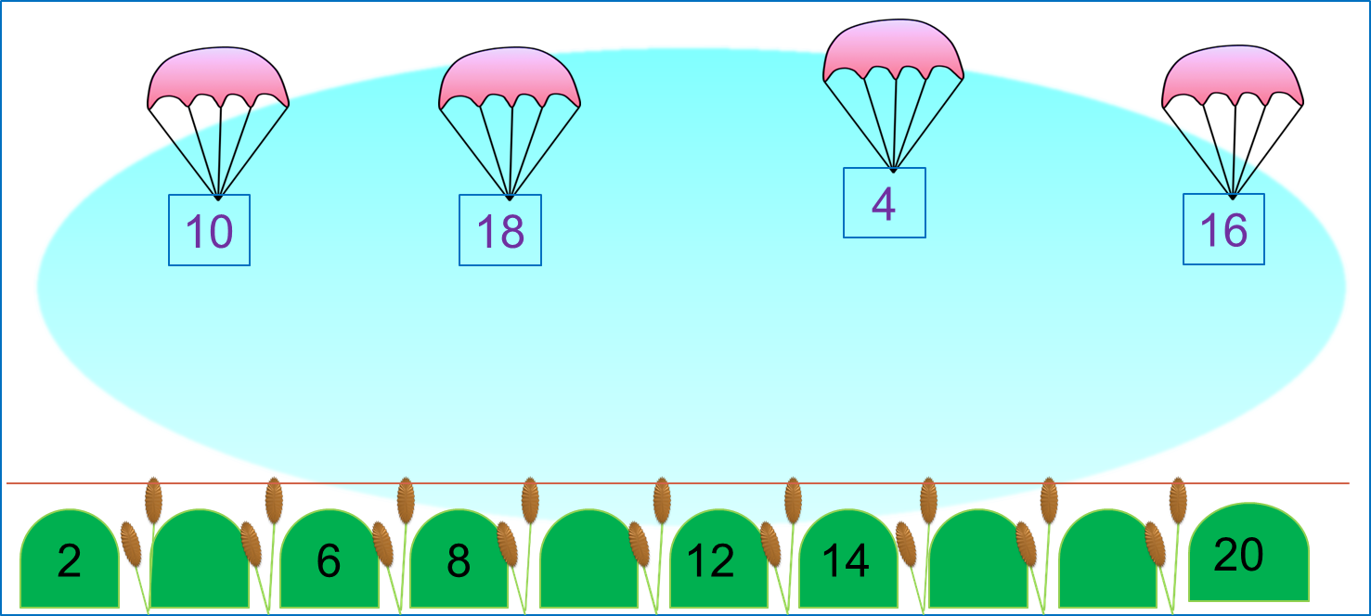
«Моя математика» 1 класс
Урок 89
Тема урока: «Табличное сложение»
Советы учителю.
Презентация к уроку составлена на основе заданий, расположенных в учебнике. Рекомендую открыть учебник на странице с данным уроком, прочитать задания и просмотреть их в данной презентации в режиме демонстрации.
Внимание!
Некоторые задания можно выполнять интерактивно. Например, продолжить ряд, сравнить или вставить пропущенные числа. Для этого презентацию надо перевести в режим редактирования.

Slide 2
Урок 89. Табличное сложение
МАТЕМАТИКА
1. Рассмотри рисунок Пети. На какую кочку должен опуститься каждый парашют?
4
10
18
16
Внимание!
Данное задание можно выполнить интерактивно. Для этого презентацию надо перевести в режим редактирования.
2
6
8
12
14
20
• Прочитай на рисунке двузначные числа. Расскажи, сколько в каждом числе десятков и единиц.

Slide 3
Урок 89. Табличное сложение
МАТЕМАТИКА
1. Рассмотри рисунок Пети. На какую кочку должен опуститься каждый парашют?
4
10
18
16
2
6
8
12
14
20
• Прочитай на рисунке двузначные числа. Расскажи, сколько в каждом числе десятков и единиц.
ПРОВЕРЬ!

Slide 4
Урок 89. Табличное сложение
МАТЕМАТИКА
2. Помоги Кате найти значения сумм.
8 + 4 =
12
2
2
+
=
9 + 5 =
14
1
4
+
=

Slide 5
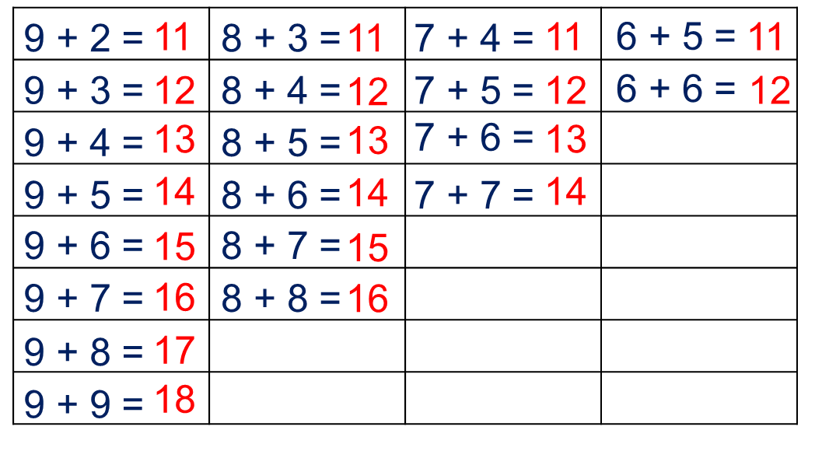
Урок 89. Табличное сложение
МАТЕМАТИКА
2. Помоги Кате найти значения сумм. Какая сумма здесь «лишняя»?
2. Помоги Кате найти значения сумм.
9 + 7 =
16
6 + 7 =
13
7 + 8 =
15
10 + 9 =
19
1
6
3
3
2
5
? Почему вы раскладывали на части то первое, то второе слагаемое?
• Проверь по таблице значение этих сумм.
• Назови суммы однозначных слагаемых с такими же результатами.

Slide 6
Урок 89. Табличное сложение
МАТЕМАТИКА
3. Сравни, не вычисляя (>, <, =)
10 + 7 10 + 8
<
17 – 7 16 – 6
=
12 – 10 13 + 3
<
18 – 9 19 – 9
<
<
<
9 + 4 9 + 6
15 – 10 19 – 8
=
>
10 + 3 3 + 10
20 – 0 20 – 8
Внимание!
Данное задание можно выполнить интерактивно. Для этого презентацию надо перевести в режим редактирования.
<
<
<
<
<
>
<
>
>
=
=
=
=

Slide 7
Урок 89. Табличное сложение
МАТЕМАТИКА
3. Сравни, не вычисляя (>, <, =)
10 + 7 10 + 8
<
17 – 7 16 – 6
=
12 – 10 13 + 3
<
18 – 9 19 – 9
<
<
<
9 + 4 9 + 6
15 – 10 19 – 8
=
>
10 + 3 3 + 10
20 – 0 20 – 8
>
<
=
ПРОВЕРЬ!

Slide 8
Урок 89. Табличное сложение
МАТЕМАТИКА
4. Реши задачу Вовы.
Кот в сапогах убежал от Великана 2 раза, а Великан ( когда превратился в мышку) убежал от Кота на 6 раз больше. Сколько раз убегали Кот и Великан друг от друга?
2 р.
столько же и ещё 6 р.
6 р.
2
К.
+ 6
?
2
В.
+ 8
?
1)
= 8 (р.)
8 р.
2)
= 10 (р.)
Ответ: 10 раз.

Slide 9
Урок 89. Табличное сложение
МАТЕМАТИКА
5. Прочитай задачу Пети.
Заполни схему.
Вову похвалили дома 8 раз за один вечер: 4 раза за хорошие отметки, 2 раза за то, что он читает книги, и несколько раз за успешную игру в футбол. Сколько раз Вову хвалили за футбол?
8
4
2
?
р.
за отметки
за чтение
за футбол
р.
р.
р.
Внимание!
Данное задание можно выполнить интерактивно. Для этого презентацию надо перевести в режим редактирования.
0
3
–
+
(р.)
0
0
0
1
2
2
2
2
3
3
3
4
4
4
4
5
5
5
5
6
6
6
6
7
7
7
8
8
8
8
9
9
9
1
7
9
–
=
1
1

Slide 10
Урок 89. Табличное сложение
МАТЕМАТИКА
5. Прочитай задачу Пети.
Вову похвалили дома 8 раз за один вечер: 4 раза за хорошие отметки, 2 раза за то, что он читает книги, и несколько раз за успешную игру в футбол. Сколько раз Вову хвалили за футбол?
8
4
2
?
р.
за отметки
за чтение
за футбол
р.
р.
р.
Внимание!
Данное задание можно выполнять интерактивно. Во время демонстрации навести курсор на нужную фигуру до появления ладошки. Кликнуть!
Петя и Катя начали решать задачу так.
1)
4 + 2 = 6 (р.)
1)
8 – 4 = 4 (р.)
Петя
Катя
2)
2)
Выбери второе действие.
6 – 4 = 2 (р.)
4 – 2 = 2 (р.)
8 – 6 = 2 (р.)

Slide 11
Урок 89. Табличное сложение
МАТЕМАТИКА
5. Прочитай задачу Пети.
Вову похвалили дома 8 раз за один вечер: 4 раза за хорошие отметки, 2 раза за то, что он читает книги, и несколько раз за успешную игру в футбол. Сколько раз Вову хвалили за футбол?
8
р.
за отметки
за чтение
за футбол
4
р.
2
р.
?
р.
Внимание!
Данное задание можно выполнять интерактивно. Во время демонстрации навести курсор на нужную фигуру до появления ладошки. Кликнуть!
Петя и Катя начали решать задачу так.
1)
4 + 2 = 6 (р.)
1)
8 – 4 = 4 (р.)
Петя
Катя
2)
8 – 6 = 2 (р.)
2)
Выбери второе действие.
6 – 4 = 2 (р.)
4 – 2 = 2 (р.)

Slide 12
Урок 89. Табличное сложение
МАТЕМАТИКА
5. Прочитай задачу Пети.
Вову похвалили дома 8 раз за один вечер: 4 раза за хорошие отметки, 2 раза за то, что он читает книги, и несколько раз за успешную игру в футбол. Сколько раз Вову хвалили за футбол?
8
р.
за отметки
за чтение
за футбол
4
р.
2
р.
?
р.
Внимание!
Данное задание можно выполнять интерактивно. Во время демонстрации навести курсор на нужную фигуру до появления ладошки. Кликнуть!
Петя и Катя начали решать задачу так.
1)
4 + 2 = 6 (р.)
1)
8 – 4 = 4 (р.)
Петя
Катя
2)
8 – 6 = 2 (р.)
2)
4 – 2 = 2 (р.)
Ответ: 2 раза.
Ответ: 2 раза.

Slide 13
МАТЕМАТИКА
Спасибо!

